Slide 1
Vizsgaremek prezentáció Junior automatizált tesztelő szakirány Tesztelt alkalmazás: Conduit applikáció
Készítette: Opre Erika
Email: eri_opre@yahoo.co.uk
2021.08.16.

Slide 2
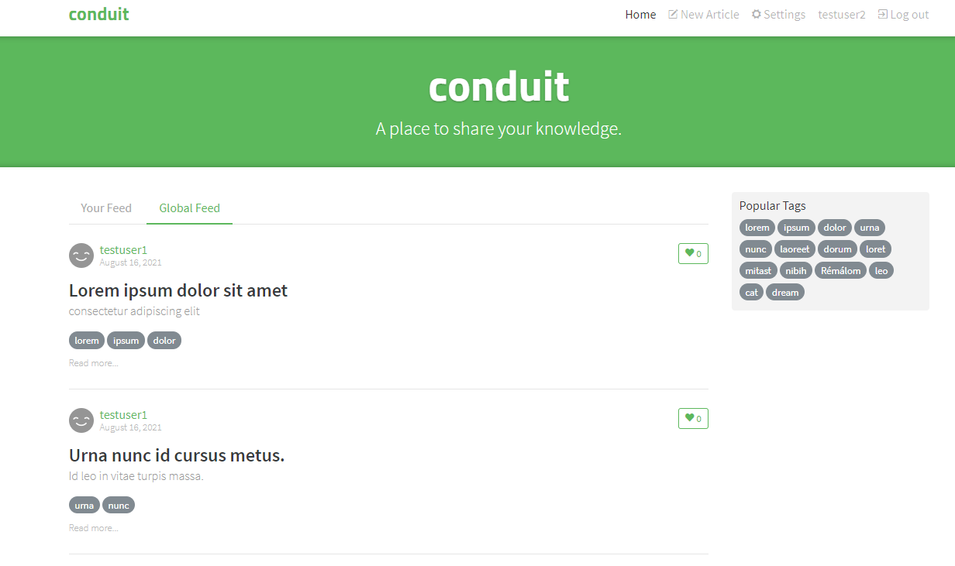
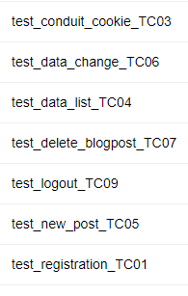
A CONDUIT ALKALMAZÁS
A

Slide 3
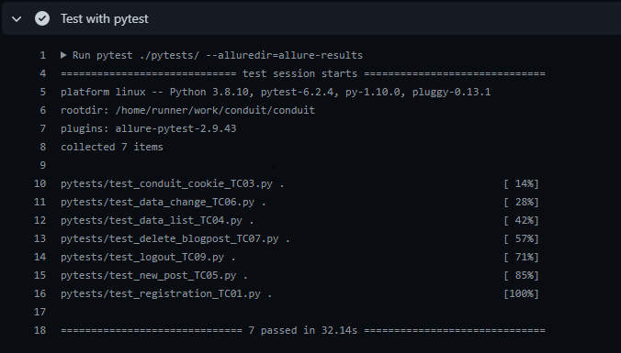
Workflow eredmény

Slide 4
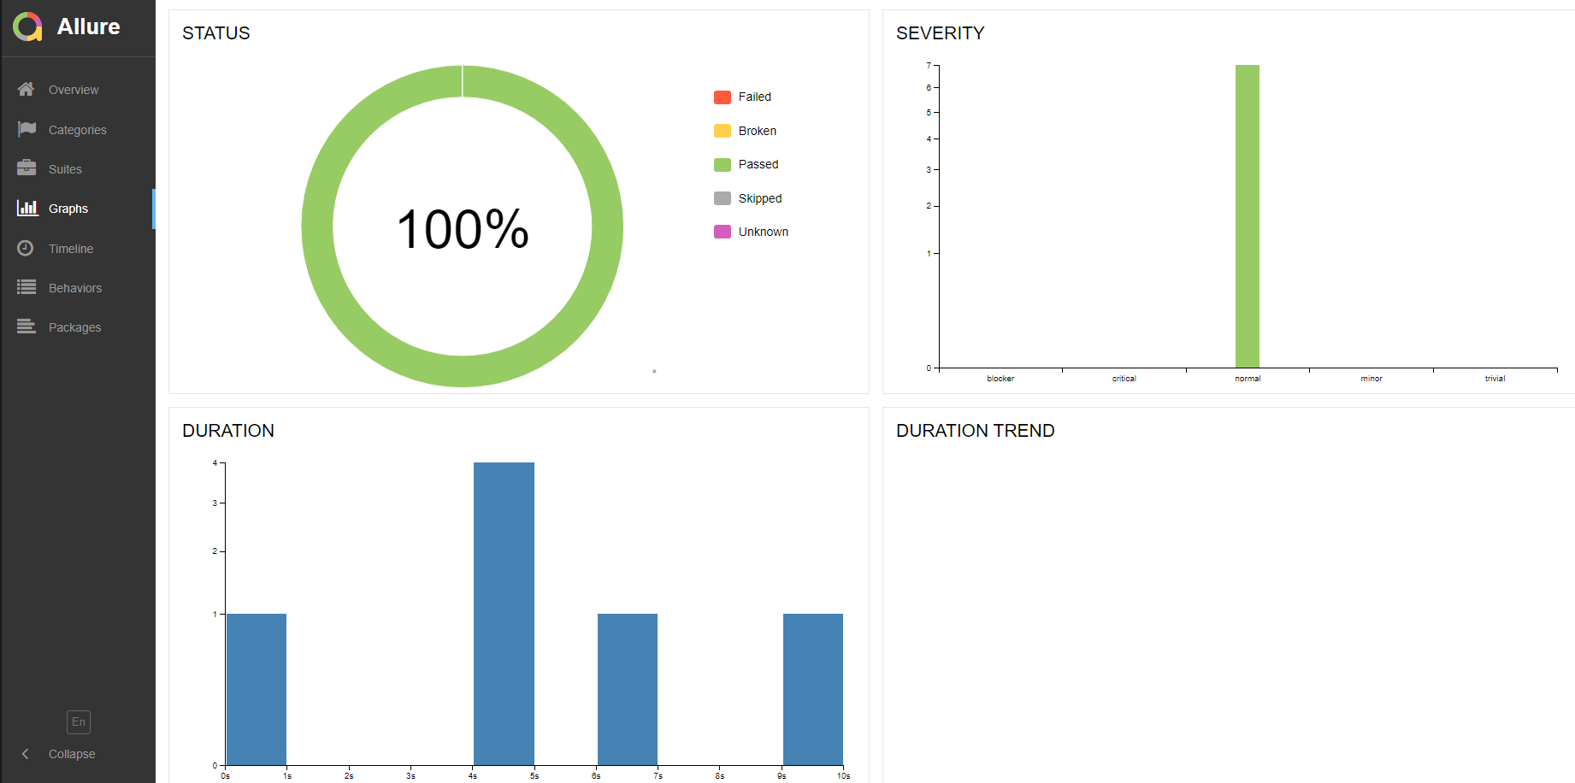
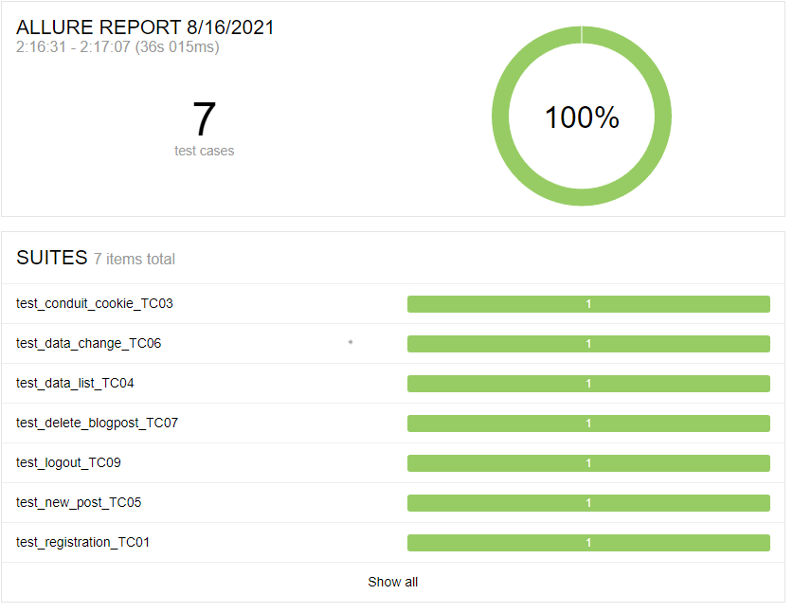
Teszt jelentés : Allure riport
http://192.168.239.1:59635/index.html#

Slide 5
Köszönöm a figyelmet! Viszontlátásra!

